Slide 1
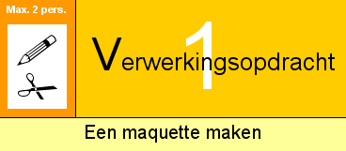
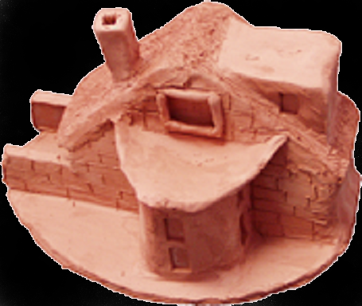
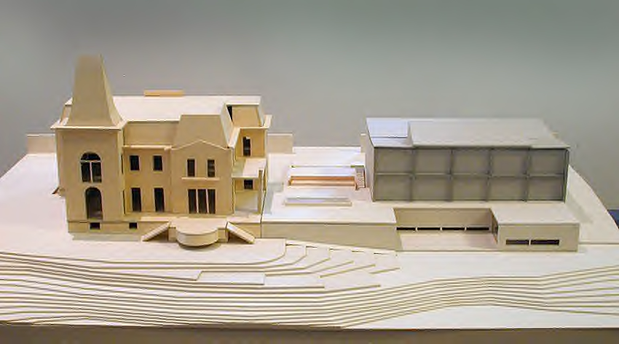
volgende bladzijde
terug
Deze opdracht mag je maken als je voor CKV een bouwwerk hebt bezocht
De maquette die jij gaat maken is een vertaling van wat jij hebt gezien.
Probeer foto’s of tekeningen te maken want dan heb je een beetje houvast.
Je kunt ook op internet kijken of je daar foto’s kunt vinden.
Wat heb je nodig? Je hebt nodig, een schaar, lijm, karton, verpakkingen van karton, verf.
Wat moet je doen? Je gaat een maquette maken van het bouwwerk dat je voor CKV hebt bezocht. De vorm blijft hetzelfde alleen je gaat kleur aan het bouwwerk geven. De kleuren mag je zelf bepalen.

Slide 2
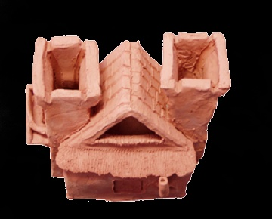
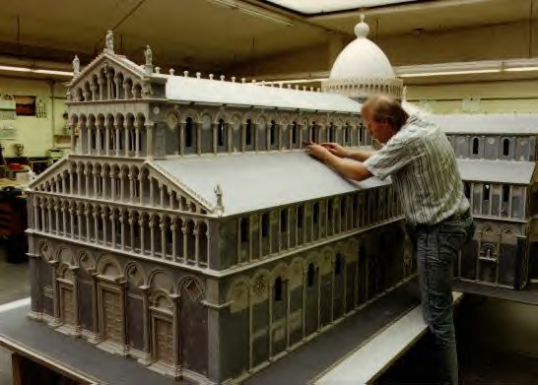
terug
Hoe ga je te werk? Eerst ga je een tekening/schets maken. Het is makkelijker om dat te doen tijdens je bezoek. Uit je hoofd tekenen is lastig en minder precies. Je mag er ook foto’s van maken. Als je tevreden bent over de schetsen ga je de maten erbij zetten. Maak je ontwerp niet groter dan 20 cm (hoogte en breedte). Gebruik kleurkarton om het geheel in elkaar te zetten. De kleuren mag je zelf kiezen. Zorg ervoor dat de maquette er indrukwekkend uitziet. Dit bereik je ook door een goed gekozen kleurgebruik.
Met grote bouwprojecten willen opdrachtgevers en architecten ook graag indruk maken. Neem bijvoorbeeld de Eiffeltoren. Toen ze die in 1889 bouwden, vonden de mensen in Parijs het veel te modern en lelijk.
Nu zouden ze hem voor geen goud willen missen.

